Slide 1
（一）Verilog的基本知识
数据类型
wire,tri
reg
memory
parameter
两种赋值语句
连续赋值
过程赋值

Slide 2
（一）Verilog的基本知识_赋值语句
在Verilog中，变量是不能随意赋值的，需要使用连续赋值语句和过程赋值语句。
assign称为连续赋值，对应于线网类型变量wire；
initial或always称为过程赋值，对应于寄存器类型变量reg。

Slide 3
（一）Verilog的基本知识_赋值语句
连续赋值语句assign
assign语句中：
左值必须是wire型；
所有右值都是敏感信号，右侧任何信号的变化都会激活该语句，使其被立即执行一次
每条assign赋值语句相当于一个逻辑单元，等价于门级描述，
各个assign赋值语句之间是并发的关系。
对应到电路中去，就是导线
组合电路特点：输入变化，输出立即变化
assign语句在代码中的位置：
在过程块（initial / always）外面，描述组合电路；
或者对线网数据间通信进行描述；

Slide 4
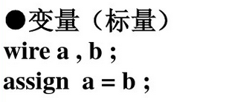
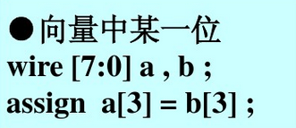
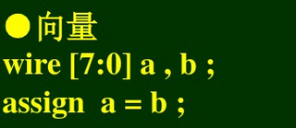
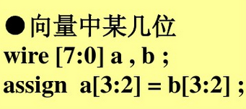
（一）Verilog的基本知识_赋值语句
连续赋值语句assign

Slide 5
过程赋值语句
首先，举两个例子：
reg c;
initial
begin
c=1'b0;
end
reg a,c;
always@(a)
begin
c<=c+a;
end
在initial / always块中使用过程赋值语句；
initial只执行一次，即只执行一次把c赋0的行为；
而always会不断执行，即每一次a的值改变时，c都会被重新赋值。

Slide 6
（一）Verilog的基本知识_赋值语句
过程赋值语句
过程赋值语句中：
不能有关键词“assign”；
左值必须是reg类型；
每条过程赋值语句之间是顺序执行的关系。
过程赋值语句在代码中的位置：
只能出现在过程块中（initial/always），主要描述时序电路；
过程赋值语句
阻塞赋值语句
非阻塞赋值语句

Slide 7
阻塞式赋值语句 ：b = a
- 在同一个进程always中，b 的值立刻被赋成新值 a，完成赋值后才能执行下一句的操作。如果该条语句没有执行完，那么下条语句不可能进入执行状态（阻塞了下一句的执行）；
- 阻塞语句最能体现 verilog和C语言之间的血缘关系
阻塞赋值
阻塞赋值
always @ ( posedge clk )
begin
c = b;
b = a;
a = d;
End
always @ ( posedge clk )
begin
a = d;
b = a;
c = b;
End
初值：
a=5, b=3
c=10, d=2
结果：
a=2, b=5
c=3, d=2
结果：
a=2, b=2
c=2, d=2
本质上，在一个时钟沿触发里，c=d 成立，即:不要b和a变量，直接在进程里赋值c=d，结果相同。这和c语言中a=d; b=a; c=b性质相同。

Slide 8
非阻塞式赋值语句 ：b<= a
- 块内的赋值语句同时进行：b 变成新值 a的操作, 是与块内其他赋值语句同时完成的；该条语句的执行不影响下面各条语句的同时执行；
非阻塞赋值
时序电路特点：输出不会随输入变化而立即变化
非阻塞赋值
always @ ( posedge clk )
begin
c<= b;
b<= a;
a<= d;
End
always @ ( posedge clk )
begin
a<= d;
b<= a;
c<= b;
End
结果：
a=2, b=5
c=3, d=2
初值：
a=5, b=3
c=10, d=2
结果：
a=2, b=5
c=3, d=2
本质上，在一个时钟沿触发里，a得到d 的值，但b得到的永远是a的旧值，c得到的永远是b的旧值（原因：同步更新）。
结果与书写的顺序无关（原因：同步更新）
先同时采样，最后一起更新

Slide 9
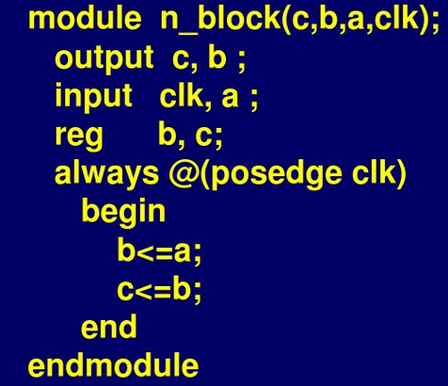
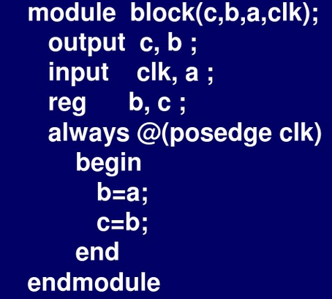
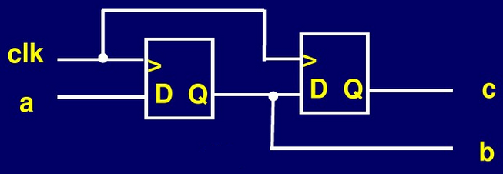
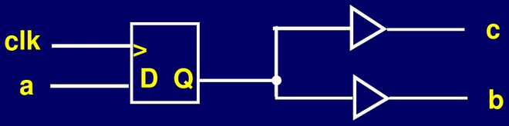
（一）Verilog的基本知识_赋值语句

Slide 10
（一）Verilog的基本知识_赋值语句
Verilog 编码宝典——条件反射般牢记4条
时序逻辑：一定用非阻塞赋值“<=”,只要看到敏感列表有posedge就用“<=”。
组合逻辑：一定用“=”，只要敏感列表没有posedge就用“=”，只要看到assign就用“=”。
时序逻辑和组合逻辑分成不同的模块，即一个always模块里面只能出现非阻塞赋值“<=”或者“=”。
如果发现两种赋值并存，能“改”则“改” ，否则可能麻烦多多。

Slide 11
（一）Verilog的基本知识_赋值语句
 | 过程赋值 | 连续赋值
assign | 无assign （过程性连续赋值除外） | 有assign
符号 | 使用 | 只使用“=”
位置 | 在always语句或initial语句中均可出现 | 不可出现于always语句和initial语句
执行条件 | 与周围其他语句有关 | 等号右端操作数的值发生变化时
用途 | 驱动寄存器 | 驱动线网

Slide 12
过程块
过程块是行为模型的基础。
过程块有两种：
initial块
只能执行一次。
Inital语句不带触发条件。
它通常用于仿真模块。
always块
循环执行。
always语句通常带触发条件，
满足触发条件则执行。
一个模块中的多个always块，
并行进行。
reg c;
initial
begin
c=1'b0;
end
reg a,c;
always@(a) begin
c<=c+a;
end

